Slide 1

DE KRACHT VAN VERHALEN...
“As we tell stories about the lives of others, we learn how to imagine what another creature might feel in response to various events. At the same time, we identify with the other creature and learn something about ourselves.”
Martha Nusbaum
“As wounded, people may be cared for, as storytellers, they care for others. Those who suffer, the ill, can also be healers.”
Arthur W. Frank

Slide 2
Wat leert het zoeken en kennen van het verhaal de student?
Klik hier voor de audio-opname van de presentatie.
https://share.transistor.fm/s/e39d6b93
Draagt het kennen van je verhaal bij aan persoonlijke ontwikkeling?
Draagt het kennen van je verhaal bij aan beroeps/professionele ontwikkeling?
  Wat leert het optekenen van het eigen verhaal de student in relatie tot persoonsgerichte zorg?
Verrijkt het werken met verhalen het curriculum?

Slide 3

Het avontuur begint: ik ga onderzoek doen naar verhalen.
Bijsluiter.
Bijwerkingen: Werken met verhalen zorgt voor, brengt/veroorzaakt:
Vaak:
Inzicht in persoonlijke ontwikkeling;
Inzicht in professionele ontwikkeling;
Waardevolle reflectievorm;
Een rijke leeromgeving;
Verbinding;
Verrijking voor het curriculum van (o.a.) zorgopleidingen
Persoonsgerichte zorg

Slide 4
Om persoonsgerichte zorg te kunnen geven, is het van cruciaal belang dat een zorgverlener erkent dat het ziekzijn van de patiënt is vervlochten met de persoon van de zieke. Er kan van waarlijk ‘zorgen voor’ alleen sprake zijn als 'het verhaal’ van de mens die ziek is, meegenomen wordt in de zorg. In veel gezondheidszorgopleidingen staan echter niet dit verhaal en de persoon centraal, maar de ziekte en de (eventuele) behandeling(en) (Groot, 2020)
Als mensen leven we in verhalen. We zijn het hoofdpersonage In het verhaal van ons eigen leven, waarin we anderen ontmoeten, die op hun beurt de hoofdpersonen in hun levensverhaal zijn. Deze ‘geleefde verhalen’ met de hoogten en diepte daarin, vertellen we aan elkaar en aan onszelf, om de opgedane ervaringen een plek, dat wil zeggen, betekenis te geven. Die betekenisgeving -hoe impliciet ook-nemen we weer mee in de wijze waarop we ons levenspad vervolgen (Ronde, 2019).

Slide 5


Ik…onderzoek huh? Dat lukt niet, dat kan niet, teveel gedoe, al die regels en formats, te droog, past niet in mijn hoofd, ooohhh, ……
Hét ene verhaal bestaat niet. En het ene verhaal dat een leven lang meegaat al helemaal niet’.
Wel kun je jouw verhaal ontwikkelen en telkens bijslijpen, net als een veelzijdige diamant die vanuit verschillende hoeken bewonderd mag worden.
Sigrid van Iersel.
Hell YES

Slide 6
Kenmerkend voor verhalen is dat zij zich niets aantrekken van schoolstructuren, procedures en fysieke locaties. Ze lopen er dwars doorheen. In verhalen vertellen mensen vaak ongemerkt hoe zij het dagelijks leven ervaren, wat voor hen belangrijk is in hun leven of studie en wat zij geleerd hebben.

Slide 7
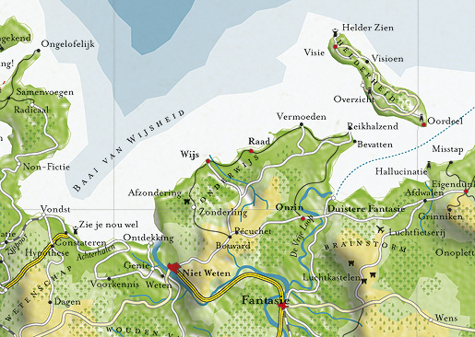
Een onderzoeksreis in 7 episodes
Episode 1: Op zoek naar de vraag
Episode 2: Interviews. 5 groepsinterviews
Episode 3: Verwerken input, transcriberen
Episode 4: Coderen en de ontdekking van 3 hoofdthema’s
Episode 5: De Opbrengst: Puzzelen en uitwerken
Episode 6: Opmaat naar de presentatie (reis van de opbrengst)
Episode 7: Een product

Slide 8
De ontdekking van de 3 hoofdthema’s.
De opbrengst vanuit de interviews in 3 thema’s
1-Persoonlijke ontwikkeling
2-Professionele ontwikkeling/Beroepsidentiteit
3-Het fundament en speelveld: verhalen, de leeromgeving en werkzame elementen

Slide 9
1. Persoonlijke ontwikkeling
Studenten:
Ik denk dat er geen betere vorm van reflectie op jezelf is dan je verhaal.
De toegevoegde waarde van het verhaal is dat het over jou gaat als persoon. Ik heb ontdekt wat ik echt belangrijk vind. Ik heb mijn waarden in het werk ontdekt. Ik denk dat dat je onderscheidt van alle andere verpleegkundigen, pedagogen, verloskundigen.
Persoonlijke ontwikkeling heeft heel veel invloed op professionele ontwikkeling en dat hangt echt samen.

Slide 10
2. Professionele ontwikkeling
Studenten:
Voor de minor had ik nooit gedacht dat mijn eigen verhaal een bijdrage zou leveren aan mijn professioneel handelen.
Tijdens het proces van het schrijven van de verhalen ben ik gegroeid. Niet alleen als professional, maar ook als persoon. Ik heb geleerd dat iedereen een eigen verhaal heeft. De cliënt die we begeleiden, maar ook wij, de professionals. Deze verhalen gaan soms dieper en verder dan we denken en ons überhaupt kunnen voorstellen.
Mijn beroep en wat ik doe komt uit mijzelf, het kennen van mijn verhaal en mijn ontwikkeling heeft invloed op wat en hoe ik het doe als professional.

Slide 11
Het eigen verhaal & Reflectie
Het verschil met reflectie is dat het verhaal dichterbij komt
Studenten:
Ik denk dat er geen betere vorm van reflectie op jezelf is dan je verhaal.
Het verhaal is waardevol en nuttig als reflectievorm. Zonder al die vaste kaders moet ik nu echt gaan nadenken.
Als ik een reflectie schrijf kijk ik naar het beoordelingsformulier: wat staat daar en wat moet erin. Dan krijg je een bepaald boekje: dit moet ik schrijven en dit is wat ze willen horen, maar als ik het heb over mezelf, dan kijk ik niet naar wat anderen vinden of wat anderen willen zien, maar dan schrijf ik echt op wat ik denk en wat ik voel. Dan kijk ik meer naar mezelf en dat is het verschil.
Ik vind het een fijne/verfrissende manier van reflecteren en het helpt mij om op een andere manier naar mijzelf & de wereld om mij heen te kijken.

Slide 12
3. Het fundament en speelveld: de leeromgeving en werkzame elementen
Het gaat primair om het tot stand brengen van een vruchtbare en stimulerende leeromgeving voor de mensen met wie je werkt, een omgeving waardoor de ander kan groeien en bloeien’ (Bouma, De Held in je eigen verhaal, 2012)
In het begin is het raar, leer je wel iets? Het is een nieuw kader waar je aan moet wennen (student)

Slide 13
Het fundament en het speelveld: 4 werkzame elementen
We schrijven verhalen over onze ervaringen. Hierdoor, vind ik, krijgen we echt de ruimte voor het formuleren van onze ervaringen, meningen en visie.
1. structuur uit het werkboek ‘Een heldenreis in 8 etappes’. De verhaal methodiek in 8 stappen (Saskia Klinkenberg) & workshops
2. De leeromgeving, het speelveld
  Sfeer en veiligheid, rol docent, opbouwende feedback en FF, uitwisseling
  We leren van en door verhalen met elkaar (identificatie; transportatie; transformatie)
3.Het verhaal en de vorm
  Als je het opschrijft kan je er niet meer onderuit (student)

Slide 14
Het verhaal staat hoger dan de beoordeling. Mijn verhaal is belangrijker dan een beoordeling (student)
4. Beoordelen of waarderen?
Studenten:
  Het strakke, kritische beoordelen en punten scoren past niet bij wie je wil zijn als professional
  De manier van beoordelen/waarderen heeft bijgedragen aan een stukje mildheid. Ook richting client.
  De manier van beoordelen (waarderen) heeft mij een open blik gebracht in mijn houding naar de client toe.

Slide 15
Het werken met verhalen is een verrijking voor het curriculum.
Het werken met verhalen draagt bij aan persoonsgerichte zorg.
Studenten voelen zich gezien en ervaren dat ze er mogen zijn.
De student wil gezien en gehoord worden.
De cliënt /patiënt/klant wil gezien en gehoord worden.

Slide 16

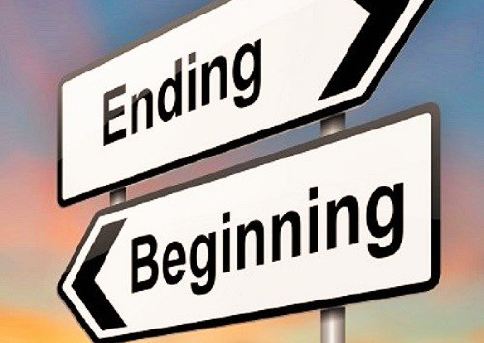
Episode 7: Een product SUGGESTIES en Tips
Hoe ga ik verder? Hoe zijn verhalen te verweven in het onderwijs? Hoe de opbrengst te delen in uitnodigende, inspirerende vorm?

Slide 17

Werken met verhalen en hoe we dansen met draken in het onderwijs • Storytelling Academy

